Slide 1
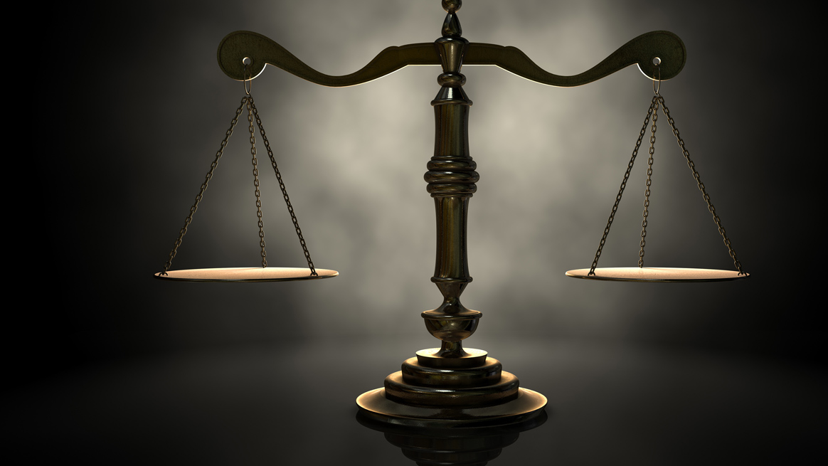
Principe de Le Chatelier Synthèse
Chapitre 7
p. 298 à 317

Slide 2
Objectifs de l’élève Principe de Le Chatelier
Chapitre 7
p. 298 à 317

Slide 3
Objectifs de l’élève Principe de Le Chatelier
Chapitre 7
p. 243 à 252
7.1 – Identifier si un système est à l’équilibre (vitesse directe = inverse)
Réaction réversible
Système fermé
Propriétés macroscopiques constantes
7.2 – Principe de Le Chatelier
Identifier les perturbations aux système (concentration des réactifs, concentrations des produits, variation de température, variation de pression)
Prédire comment le système va réagir
Prédire comment les substances vont varier pour rétablir un nouvel équilibre
7.3 – Mise en pratique du principe de Le Chatelier
Synthèse des connaissances dans tout le chapitre. Fais attentions aux pièges!

Slide 4
Rappel du principe de Le Chatelier
Chapitre 7
p. 298 à 317

Slide 5
Équilibre chimique
Chapitre 7
p. 298 à 301
Réversible
Réaction réversible
Les réactifs se transforme en produits et les produits se transforment en réactif simultanément
L’équilibre est un processus dynamique
vitesse de la réaction directe ($⇀$) = vitesse de la réaction inverse ($↽$)
$v_{dir}=v_{inv}$
Ce processus peut être physique ou chimique
Nombre de particules
Produits
Réactifs
$$H_{2(g)} + I_{2(g)} ⇌ 2 {HI}_{(g)}$$
Progression de la réaction
Irréversible
Réaction irréversible ou complète
Cette réaction se produit lorsqu’au moins un des réactifs se transforme complètement en produits.
Produits
Nombre de particules
$${CH}_{4(g)} +2O_{2(g)} ⟶{CO}_{2(g)} +2 H_{2}O_{(g)}$$
Réactifs
Progression de la réaction

Slide 6
Équilibre chimique
Chapitre 7
p. 298 à 301
Quand est-ce que l’équilibre est atteint?
Équilibre
Nombre de particules
Produits
Réactifs
Progression de la réaction

Slide 7
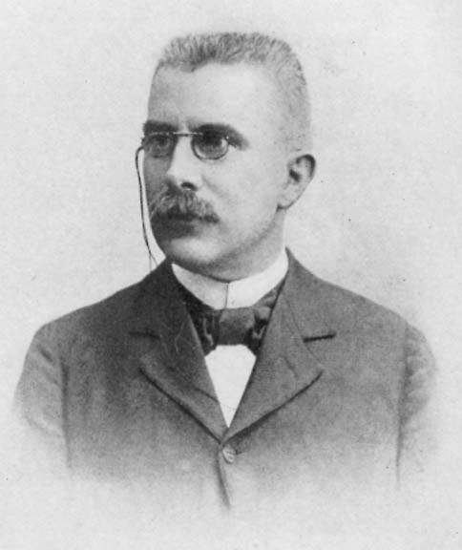
Principe de Le Chatelier
Chapitre 7
p. 307
Le principe de Le Chatelier indique que, si on modifie les conditions d’une système à l’équilibre, le système réagit de façon à s’opposer, en partie, aux changements qu’on lui impose, jusqu’à ce qu’il atteigne un nouvel équilibre.
Réactions du système:
Tous les changements seront résistés par le système.
Après une modification, le système tente de rétablir l’équilibre.
Si la perturbation apporte un changement, le système trouvera un nouvel équilibre.
Henri Louis
Le Chatelier
1850-1936

Slide 8
Rappel des étapes de la résolution d’un problème
Chapitre 7
p. 298 à 317

Slide 9
Résolution d’un problème Principe de Le Chatelier
Chapitre 7
p. 298 à 317
Identifier la perturbation apportée au système
Identifier ce que le système va tenter de faire pour résister au changement
Identifier si la réaction directe ou inverse est favorisée pour que le changement proposé à l’étape 2 ait lieu
Analyser le changement de la concentration des réactifs et des produits
Perturbation?
Le système veut?
La réaction favorisée?
Variation?

Slide 10
Principe de Le Chatelier
Chapitre 7
p. 308 à 317
Comment pouvons-nous perturber l’équilibre?
Variation de la concentration des réactifs
Variation de la concentration des produits
Variation de la température
Variation de la pression
Henri Louis
Le Chatelier
1850-1936

Slide 11
Principe de Le Chatelier Variation des concentrations
Chapitre 7
p. 308 à 312
Comment pouvons-nous perturber l’équilibre?
$${\left[{Co\left(H_{2}O\right)}_{6}\right]}^{2+} + 4{Cl}^{−} ⇌ Co{{Cl}_{4}}^{2−} + 6H_{2}O$$
Variation de la concentration des réactifs
Variation de la concentration des produits
Variation de la température
Variation de la pression
Variation de la concentration (augmentation d’un réactif)
$$⇀$$
$${\left[{Co\left(H_{2}O\right)}_{6}\right]}^{2+} + 4{Cl}^{−} ⇌ Co{{Cl}_{4}}^{2−} + 6H_{2}O$$
$$↽$$
Augmentation
$${Cl}^{−}$$
Augmentation
$${Cl}^{−}$$
Augmentation $H_{2}O$
Variation de la concentration (augmentation d’un produit)
$$↽$$
$$⇀$$
$${\left[{Co\left(H_{2}O\right)}_{6}\right]}^{2+} + 4{Cl}^{−} ⇌ Co{{Cl}_{4}}^{2−} + 6H_{2}O$$
Augmentation $H_{2}O$

Slide 12
Principe de Le Chatelier Variation de la température
Chapitre 7
p. 312-315
Comment pouvons-nous perturber l’équilibre?
Variation de la concentration des réactifs
Variation de la concentration des produits
Variation de la température
Variation de la pression
$$H_{2(g)} + I_{2(g)}+53,0kJ ⇌2 {HI}_{(g)}$$
Effet de l’augmentation de la température:
Le système veut diminuer la température
On favorise la réaction endothermique
Effet de la diminution de la température:
Le système veut augmentation la température
On favorise la réaction exothermique

Slide 13
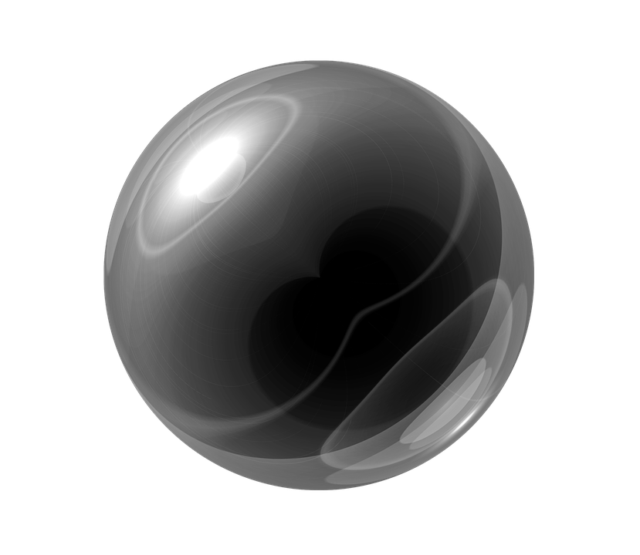
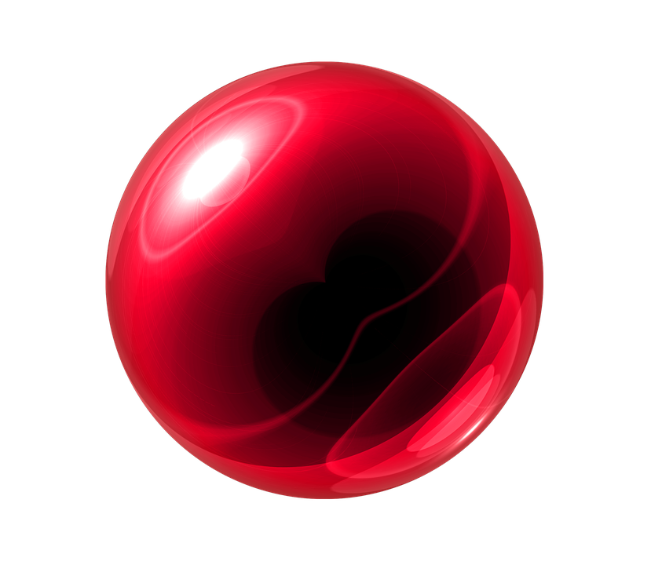
Principe de Le Chatelier Variation de la pression
Chapitre 7
p. 314-315
Comment pouvons-nous perturber l’équilibre?
$$N_{2}O_{4(g)}⇌2 {NO}_{2(g)}$$
Variation de la concentration des réactifs
Variation de la concentration des produits
Variation de la température
Variation de la pression
Effet de l’augmentation de la pression:
Lorsqu’on augmente la pression, l’équilibre de la réaction vers le côté de l’équation contenant le moins de particules de gaz.
Effet de la diminution de la pression:
Lorsqu’on diminue la pression, l’équilibre de la réaction vers le côté de l’équation contenant le plus de particules de gaz.

Slide 14
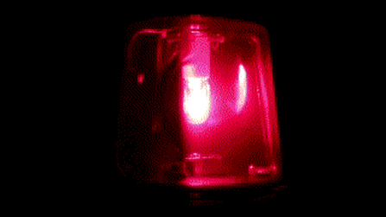
Rappel: Pression
Chapitre 1
p. 50 à 52
Seulement les gaz ont une pression.

Slide 15
L’effet d’un catalyseur
Chapitre 7
p. 312
Ajouter un catalyseur à la réaction ne fera pas varier l’équilibre.
Le catalyseur va augmenter la vitesse de réaction. Le point d’équilibre va être simplement atteint plus rapidement.
Le diagramme énergétique de la réaction avec et sans le catalyseur
H (kJ)
E_{a} sans catalyseur
E_{a} catalyseur
A + B
Réactifs
C + D
Produits
Progression de la réaction

Slide 16
Informations supplémentaires
Chapitre 7

Slide 17
Informations supplémentaires
Chapitre 7
Seul les phases aqueuses et gazeuses peuvent varier de concentration
Ne pas confondre avec la quantité qui peut toujours varier suite à une perturbation.
L’augmentation de la quantité d’un solide ou liquide aura aucun impact sur l’équilibre
L’ajout ou le retrait à une concentration de réactifs ou produits peut se faire avec l’addition d’une autre substance
Exemple: un acide qui neutralise une base et vice versa, la liquéfaction d’un gaz
Assurez vous de bien faire votre analyse! Ne confondez pas: la perturbation et ce que le système veut faire pour retrouver l’équilibre

Slide 18
Exemple
Chapitre 7

Slide 19
Exemple
Chapitre 7
$${Mg}_{(s)} +2 {HCl}_{(aq)}⇌{MgCl}_{(aq)} +H_{2(g)}$$
Nomme trois façons d’augmenter la concentration de MgCl_{(aq)} et justifie pourquoi ceci se produit, c’est-à-dire la réaction favorisée?
Augmenter la concentration de HCl_{(aq)}
Diminuer la concentration de H_{2(g)}
Diminuer la pression

Slide 20
Exemple
Chapitre 7
p. 334 #6
L’émail des dents est constitué d’une molécule complexe, ${{{Ca}_{5}(PO}_{4})}_{3}{OH}_{(s)}$, très peu soluble dans la salive. Il est caractérisé par l’équilibre suivant:
$${{{Ca}_{5}(PO}_{4})}_{3}{OH}_{(s)} ⇌5 {{Ca}^{2+}}_{(aq)} +3 {{{PO}_{4}}^{3−}}_{(aq)}+{{OH}^{−}}_{(aq)}$$
Expliquez comment des boissons acides, comme les jus de fruits ou les boissons gazeuses, nuisent à l’émail des dents.
Une boisson acide ajoute du OH⁻ dans le système donc ça fait basculer le système.
Pour rééquilibrer le système, la réaction va faire plus d’émail (Ca₅(PO₄)₃OH_{(s)}) pour faire équilibrer la perturbation.
Donc ça nuit à l’émail des dents.

Slide 21
Exemple (BONNE DÉMARCHE)
Chapitre 7
p. 334 #6
L’émail des dents est constitué d’une molécule complexe, ${{{Ca}_{5}(PO}_{4})}_{3}{OH}_{(s)}$, très peu soluble dans la salive. Il est caractérisé par l’équilibre suivant:
Perturbation?
Le système veut?
La réaction favorisée?
Variation?
[OH⁻]
[OH⁻]
Réaction directe
$${{{Ca}_{5}(PO}_{4})}_{3}{OH}_{(s)} ⇌5 {{Ca}^{2+}}_{(aq)} +3 {{{PO}_{4}}^{3−}}_{(aq)}+{{OH}^{−}}_{(aq)}$$
Expliquez comment des boissons acides, comme les jus de fruits ou les boissons gazeuses, nuisent à l’émail des dents.
Quantité
$${{{Ca}_{5}(PO}_{4})}_{3}{OH}_{(s)}$$
[${Ca}^{2+}$]
[${{PO}_{4}}^{3−}$ ]
[${OH}^{−}$]

Slide 22
Exemple
Chapitre 7
p. 324 #3
Il est possible de produire du dihydrogène par la décomposition du méthane selon l’équation suivante:
$${CH}_{4(s)}+75,2 kJ ⇌C_{(s)} +2 H_{2(g)}$$
Quelles conditions permettent d’accroître le rendement de la production de dihydrogène.
Augmenter la température
Diminuer la concentration de H_{2(g)}
Diminuer la pression

Slide 23
Exemple
Chapitre 7
p. 324 #3
Il est possible de produire du dihydrogène par la décomposition du méthane selon l’équation suivante:
$${CH}_{4(s)}+75,2 kJ ⇌C_{(s)} +2 H_{2(g)}$$
Quelles conditions permettent d’accroître le rendement de la production de dihydrogène.
Augmenter la température
Diminuer la concentration de H_{2(g)}
Diminuer la pression
*Le catalyseur n’a aucun effet sur l’équilibre, mais il aurait quand même l’effet d’accélérer la vitesse de réaction

Slide 24
Exemple
Chapitre 7
Écris une réaction hypothétique qui répond au critères suivantes:
Lorsqu’on augmente la concentration de A, la quantité de B et C diminue
Lorsqu’on diminue la pression, la quantité de A, B et C augmente
Lorsqu’on augmente la concentration de D, la concentration de A augmente et la pression augmente
L’ajout de B ou C n’a aucun impact sur l’équilibre
Lorsqu’on réchauffe le système, la pression diminue à cause du principe de Le Chatelier

Slide 25
Exemple
Chapitre 7
Écris une réaction hypothétique qui répond au critères suivantes:
Lorsqu’on augmente la concentration de A, la quantité de B et C diminue
Lorsqu’on diminue la pression, la quantité de A, B et C augmente
Lorsqu’on augmente la concentration de D, la concentration de A augmente et la pression augmente
L’ajout de B ou C n’a aucun impact sur l’équilibre
Lorsqu’on réchauffe le système, la pression diminue à cause du principe de Le Chatelier
Solution
$$A_{(g)}+ B_{(s ou l)}+ C_{\left(s ou l\right)}+Énergie ⇌D_{(aq)}$$

Slide 26
Devoir
Chapitre 7

Slide 27
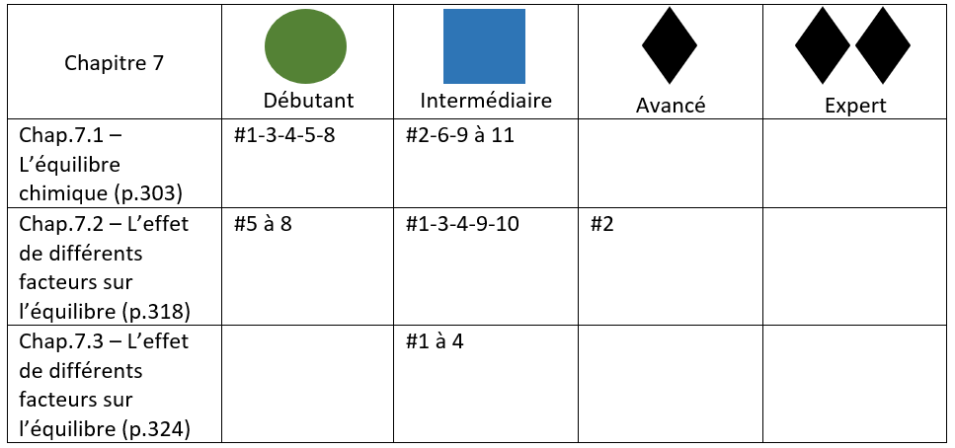
Devoir
Chapitre 7
Retard:
p. 303 – CH7 #1, 5, 6, 8 à 10
p.318 #1 à 10
Dernier cours: p. 324 #1 à 4
Aujourd’hui:
p.327 #1 à 14
p.332 #1 à 7

